Slide 1



滑動螢幕以解鎖

Slide 2





第6章
公民身分
Lungteng 每個人享有一樣的權利嗎？
滑動螢幕以解鎖

Slide 3
臺北星期天
（需有網路環境）
＃影片名稱：《台北星期天》Pinoy Sunday 30秒預告(00:30)
＃影片來源：穀得電影

Slide 4


公民超人
通話
查看更多
0912345678
【臺北星期天】
馬諾奧及迪艾斯是在臺灣工作的菲律賓籍移工，平日辛苦地工作，只有星期天是令人期待的放鬆時間。然而，這個星期天，馬諾奧被心儀的對象拒絕，而迪艾斯和女朋友分手，兩人在路邊看到一張被遺棄的漂亮沙發，引起對「家」的想像—

Slide 5
公民超人
通話
查看更多
0912345678
躺在沙發上喝著啤酒，看著星星，就是人生最大的滿足。他們決定把這張沙發搬回宿舍，一路上遇到不少趣事，但也遭逢許多困難；雖然美夢未必能成真，但兩人也發現：原來最美的家，就是自己的家鄉。

Slide 6

公民超人
通話
查看更多
0912345678
移工在臺灣沒有完整的公民權利，如片中兩位主角未在宵禁前回到宿舍，就會被遣送回國，其勞動及社會權利缺乏。現在許多臺灣人會到國外打工度假，雖然動機和東南亞移工不盡相同，但都可能在異國遇到權利保障不足的問題，值得我們反思。

Slide 7

公民超人
通話
查看更多
0912345678
在全球勞動力呈現跨國移動的同時，我們該如何保障不同身分者的公民權益呢？
輸入訊息
傳送

Slide 8
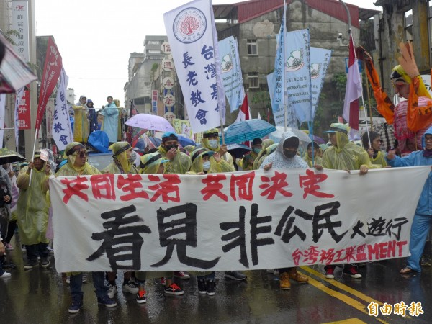
2018年「看見移工大遊行」
移工們訴求非公民對於相關政策要和公民一起有投票決定的權利。
Notes:
李雅雯（2018年,1月7日）。「看見非公民」移工大遊行 雨中掙公共政策參與權。自由時報。
2019年5月29日，取自https://news.ltn.com.tw/news/politics/breakingnews/2305075

Slide 9
2018年「看見移工大遊行」
你覺得我國對於移工的規範合理嗎？
臺灣還有哪些對移工具有爭議的規範？
你支不支持移工也具有政治決定權？

Slide 10
公民超人
通話
查看更多
0912345678
【移工血汗—你可能不知道的差別待遇】瑞德是來自菲律賓的移工，月薪約21,000元，（依勞動基準法規定，當年基本工資為22,000元，2020年調漲為23,800元）每月要繳1,800元給仲介。
輸入訊息
傳送

Slide 11
公民超人
通話
查看更多
0912345678
瑞德說，他與其他移工遇到惡質雇主，卻因無法自由轉換雇主，目前只能待在庇護中心無法工作，因此他希望能讓家務移工納入勞基法、改革仲介制度與開放自由轉換雇主。
輸入訊息
傳送

Slide 12
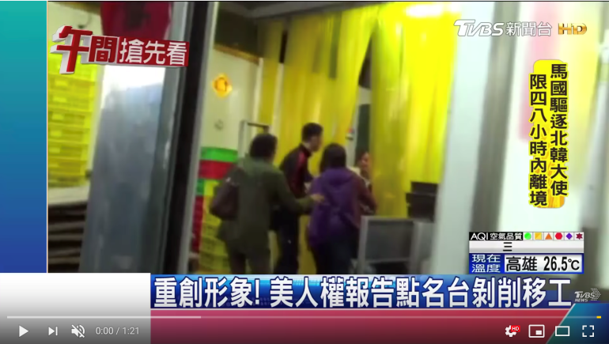
美人權報告點名台剝削勞工
美國國務院公布2016年度各國「人權報告」，報告指出臺灣有工時過長、剝削外籍勞工以及家暴等問題。
（需有網路環境）
＃影片名稱：
重創形象！美人權報告點名台剝削移工(1:21)
＃影片來源：TVBS

Slide 13

p.47 壹、公民身分的演變：從特定群體擴張至普遍性身分
第壹節 公民身分的演變：
從特定群體擴張至普遍性身分

Slide 14
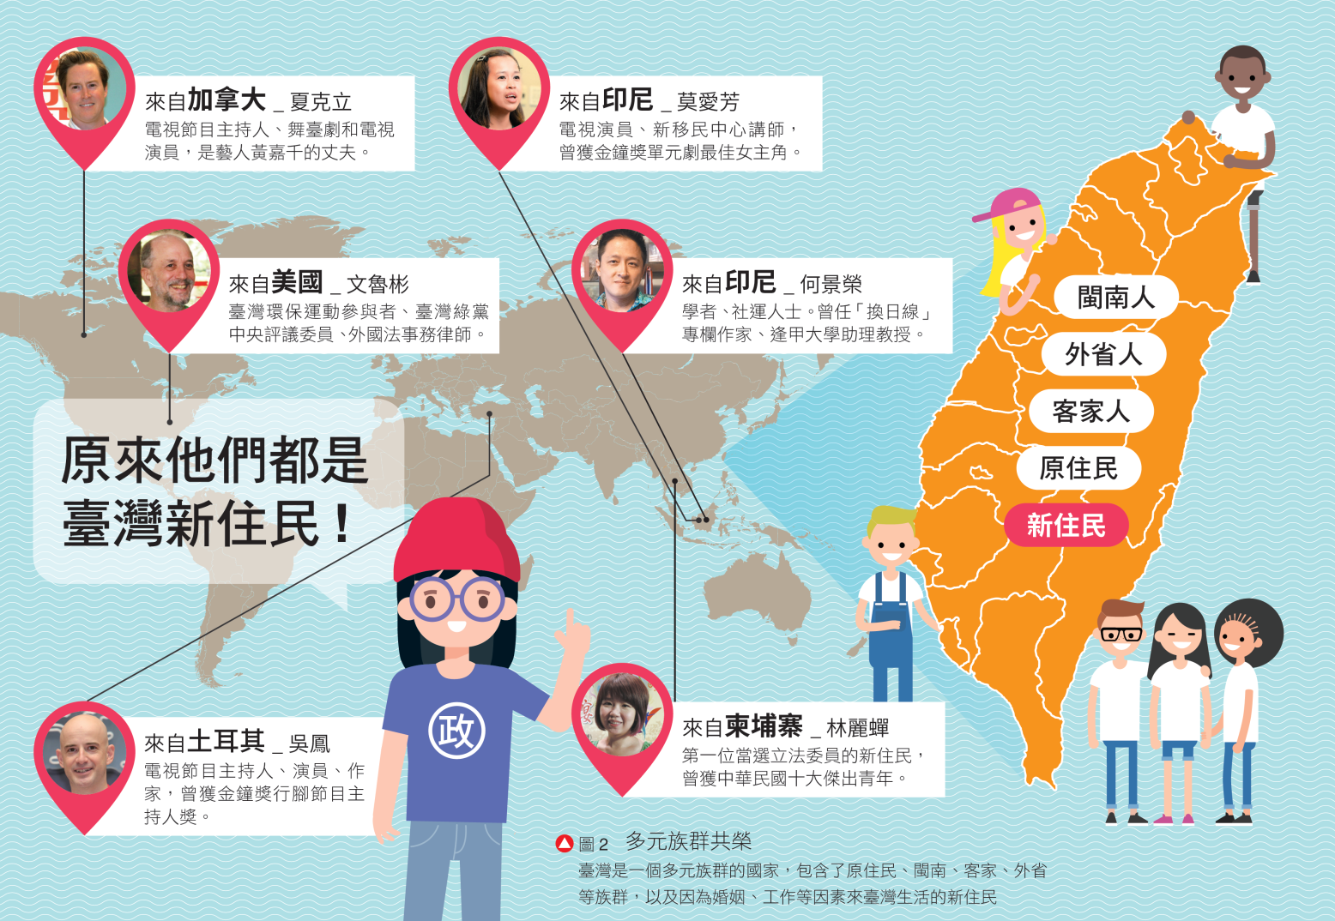
多元族群共榮

Slide 15
p.47 壹、公民身分的演變：從特定群體擴張至普遍性身分
何謂公民身分？
在一個國家中人民是否享有權利的基礎。
能享有這些基本權利的人主要是擁有我國國籍的國民，而因婚姻和工作來我國生活的人卻在某些自由和權利上受到限制，例如：選擇工作的自由、參政權等。

Slide 16
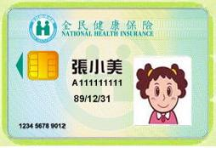
p.47 壹、公民身分的演變：從特定群體擴張至普遍性身分
何謂公民身分？
「我國國民」與「非我國國民」的明確界線區分了我們的「公民身分」，也畫分了在我國享有的基本權利多寡。
Notes:
全民健康保險（2019年,3月29日）。維基百科。
2019年5月30日，取自https://zh.wikipedia.org/wiki/%E5%85%A8%E6%B0%91%E5%81%A5%E5%BA%B7%E4%BF%9D%E9%9A%AA

Slide 17
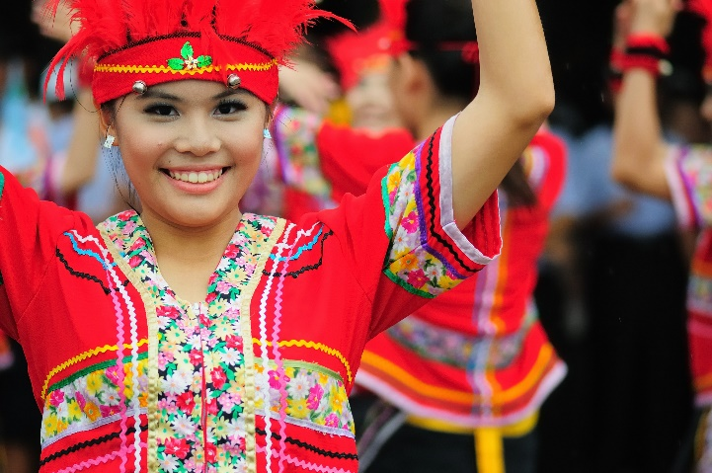
p.47 壹、公民身分的演變：從特定群體擴張至普遍性身分
何謂公民身分？
原住民雖然也是我國的公民，但是其傳統生活方式、文化與教育是與主流的社會文化有所不同的，所以必須透過政策給予更積極的保障。

Slide 18
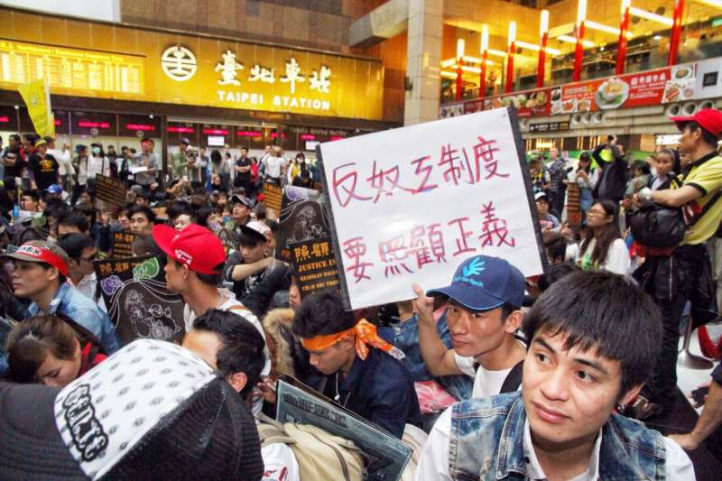
p.47 壹、公民身分的演變：從特定群體擴張至普遍性身分
何謂公民身分？
在全球化下，世界各國往來頻繁，各國人民因就學、工作及婚姻等因素來到臺灣生活的人數增加，外籍配偶及國際移工等群體的權利也漸漸受到關注。
Notes:
謝孟穎（2018年,5月23日）。風傳媒。
2019年5月30日，取自https://www.storm.mg/article/440474?srcid=73746f726d2e6d675f65636166636635363166363737366430_1559196304

Slide 19
p.47 壹、公民身分的演變：從特定群體擴張至普遍性身分
我國跨國婚姻比例
至2020年3月止，我國外籍配偶人數為561,001人，其中中國及港澳配偶占65.61%，我們身邊每10對婚姻，就有超過1對是跨國婚姻。
資料來源：內政部移民署，外籍配偶與大陸（港澳）配偶人數。

Slide 20
p.49 壹、公民身分的演變：從特定群體擴張至普遍性身分
何謂公民身分？
受到普世人權思潮的影響，非本國國民即使沒有我國正式的公民身分，也可以透過教育、社會福利、勞動市場等整併至我們的社會體制當中，受到制度的保障。

Slide 21
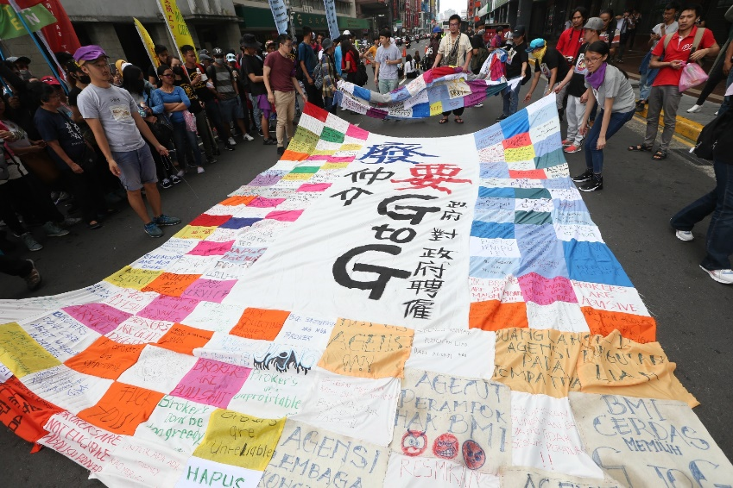
p.49 壹、公民身分的演變：從特定群體擴張至普遍性身分
何謂公民身分？
但是也如同章首的案例，可以知道臺灣對於非本國國民仍然有不平等的待遇。

Slide 22
p.49 壹、公民身分的演變：從特定群體擴張至普遍性身分
何謂公民身分？
對移工：改善勞動環境與社會處境，來保障其工作與生活。
對外籍配偶：需在臺灣享有臺灣的公民身分與權利，才能使他們在社會與經濟方面更有保障。

Slide 23
p.49 壹、公民身分的演變：從特定群體擴張至普遍性身分
爭取公民身分，難關重重
2005年行政院修正國籍法，要求外國人歸化中華民國國籍，須通過入籍考試。因考試題庫困難，當時外籍配偶到行政院抗議，並蓋上他們的手印，表達認同臺灣。

Slide 24
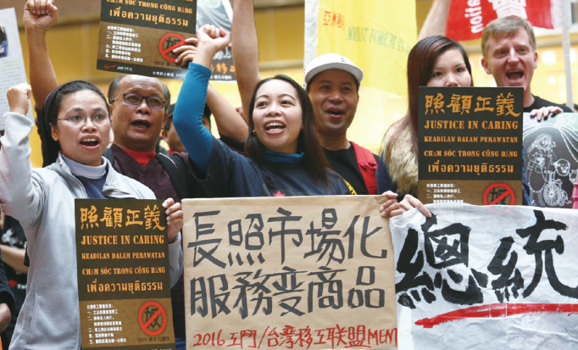
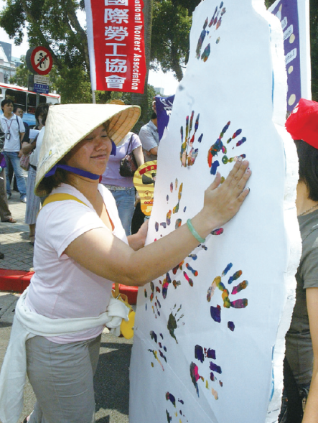

p.49 壹、公民身分的演變：從特定群體擴張至普遍性身分
爭取公民身分，難關重重
（左圖）2016年移工大遊行訴求「照顧正義」，呼籲政府正視照顧者權益；（右圖）2005年行政院修正國籍法，要求外國人歸化中華民國國籍，須通過入籍考試。

Slide 25
移工冒雨遊行 爭取改善權益
＃影片名稱：移工冒雨遊行 爭取改善權益(02:17)
＃影片來源：中央社

Slide 26
移工大遊行 籲政府給予法令保障
＃影片名稱：上千名移工大遊行 籲政府給予法令保障(02:02)
＃影片來源：民視新聞

Slide 27
p.49 壹、公民身分的演變：從特定群體擴張至普遍性身分
何謂公民身分？
保障本國
人民權利
普遍人權
的重視

Slide 28
p.49 壹、公民身分的演變：從特定群體擴張至普遍性身分
外國人沒有投票權？
目前全球有智利、紐西蘭、烏拉圭等國，給予符合一定條件的外籍人士全國性選舉的投票權，南韓則是亞洲唯一個給予外籍人士地方選舉投票權的國家。

Slide 29
p.49
在臺灣，未滿20歲的高中有投票權嗎？

Slide 30
p.50
答
同學們大概都知道臺灣公民的選舉權，法定年齡是20歲，但依2018年1月5日修正實施的《公民投票法》，公民投票的年齡已經下修到18歲，部分高三學生也可以參與公共事務的決定，投出自己寶貴的一票了！

Slide 31

p.50 貳、我國各項公民權利的落實經驗
第貳節 我國各項公民權利的落實經驗
一、公民自由權
二、政治權
三、社會權
四、文化權與多元文化權

Slide 32
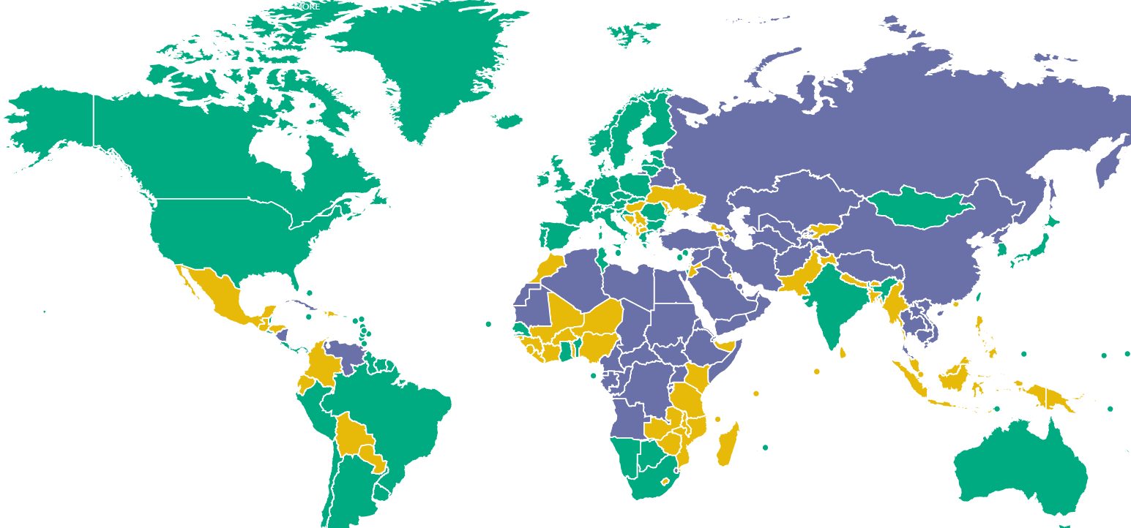
p.50 貳、我國各項公民權利的落實經驗
Freedom House：世界各國自由度報告
自由度評比
臺灣名列前矛
Notes:
圖片來源：https://freedomhouse.org/report/freedom-world/freedom-world-2019/map

Slide 33
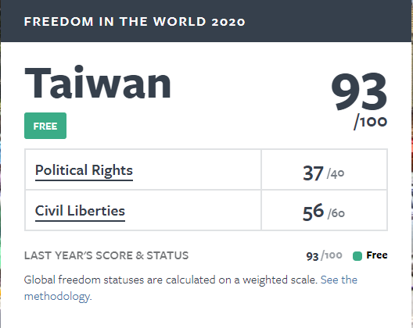
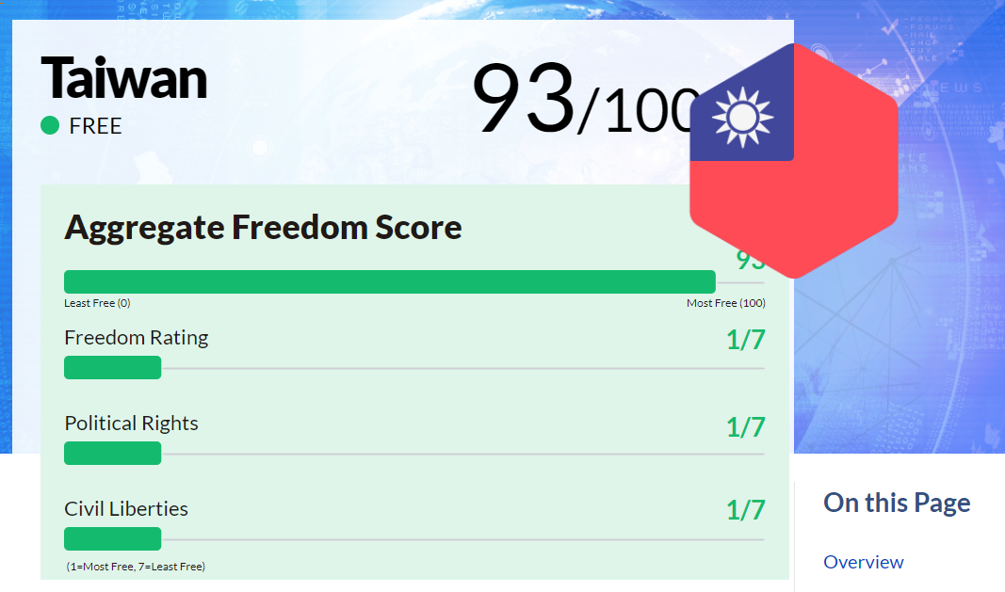
p.50 貳、我國各項公民權利的落實經驗
Freedom House：世界各國自由度報告
臺灣的自由程度為「自由」，「公民自由」與「政治權利」兩項皆獲得最高評比，總得分甚至超越老牌民主國家美國與法國。

Slide 34
p.50 貳、我國各項公民權利的落實經驗
一、公民自由權
自由權包含
身體自主權
人格權
點選按鈕可看身體自主權、人格權、隱私權、救濟權例子。
隱私權
救濟權

Slide 35
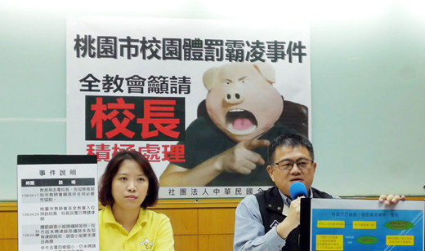
p.50 貳、我國各項公民權利的落實經驗
一、公民自由權
身體自主權
例如拒絕體罰及霸凌。
自由權包含
身體自主權
人格權
隱私權
救濟權
Notes:
許秩維、吳睿騏（2019年,5月6日）。體罰師可能復職 教團籲校長善盡調查。中央社。
2019年5月30日，取自https://www.cna.com.tw/news/ahel/201905060130.aspx

Slide 36
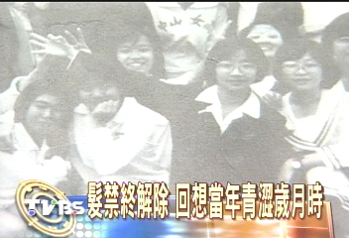
p.50 貳、我國各項公民權利的落實經驗
一、公民自由權
人格權
例如髮禁解除。
自由權包含
身體自主權
人格權
隱私權
救濟權
Notes:
拉娃谷幸 徐崑山（2005年,7月25日）。解除髮禁！ 藝人：現在小孩好幸福。
2019年5月30日，取自https://news.tvbs.com.tw/other/434016

Slide 37
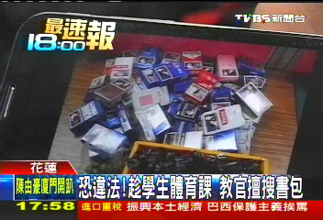
p.50 貳、我國各項公民權利的落實經驗
一、公民自由權
隱私權
例如搜身或搜書包。
自由權包含
身體自主權
人格權
隱私權
救濟權
Notes:
李汪勝 谷庭（2012年11月2日）。恐違法！趁學生體育課 教官擅搜書包。TVBS新聞網。
2019年5月30日，取自https://news.tvbs.com.tw/local/35802

Slide 38
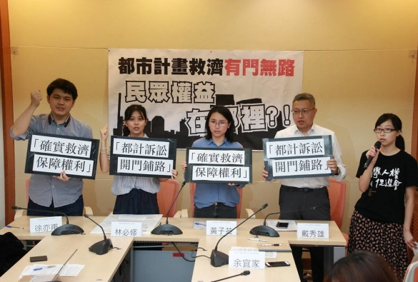
p.50 貳、我國各項公民權利的落實經驗
一、公民自由權
救濟權
如果人民受到政府機關之不法侵害時，可透過救濟權討公道。
自由權包含
身體自主權
人格權
隱私權
救濟權
Notes:
鄒敏惠（2019年,4月19日）。都市計畫救濟有門無路 台權會呼籲揭「空間正義」新頁。環境資訊中心。
2019年5月30日，取自https://e-info.org.tw/node/217546

Slide 39
教部解禁學生服儀不整校方不得懲處
＃影片名稱：教部解禁學生服儀不整校方不得懲處(01:44)
＃影片來源：台視新聞

Slide 40
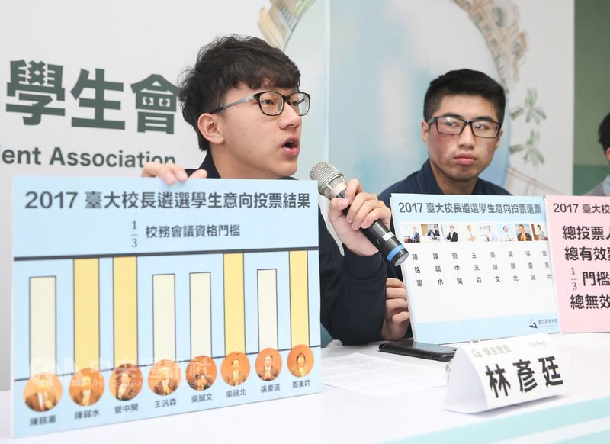
p.50 貳、我國各項公民權利的落實經驗
二、政治權
學生可以成立自治組織為學生爭取權益。
Notes:
謝佳璋 攝影（2017年,12月22日）。台大校長遴選學生意向投票 4人過門檻。中央通訊社。
2019年5月30日，取自https://www.cna.com.tw/news/ahel/201712220052.aspx

Slide 41
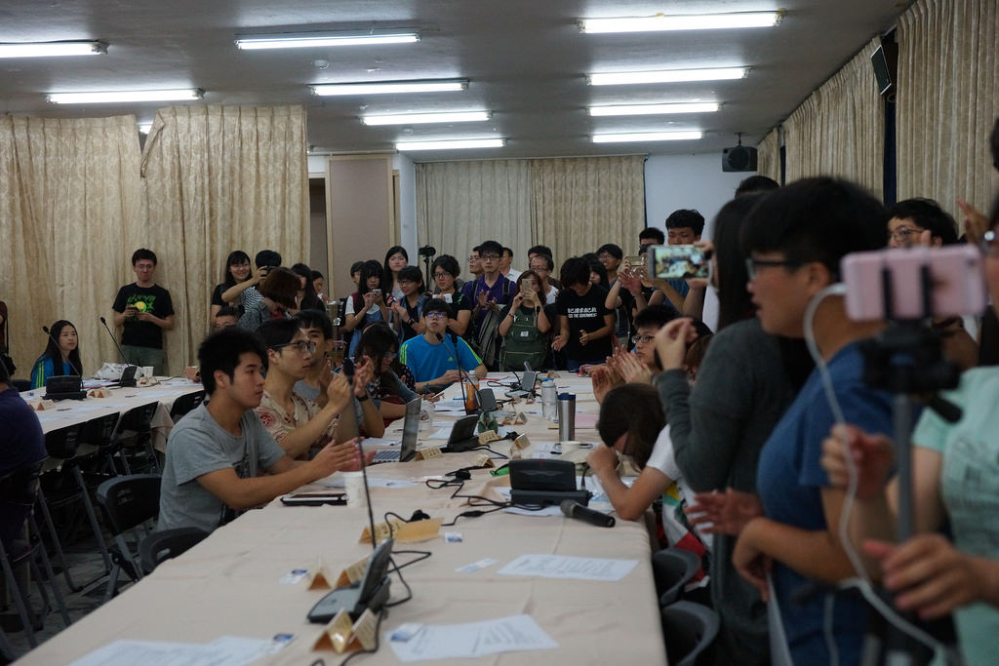
p.50 貳、我國各項公民權利的落實經驗
二、政治權
輔大校務會議投票廢女宿宵禁，許多學生出席校務會議旁聽。
Notes:
王顥中（2016年,6月2日）。結局圓滿 過程波折 輔大校務會議投票廢女宿宵禁。苦勞網。
2019年5月30日，取自https://www.coolloud.org.tw/node/85550

Slide 42
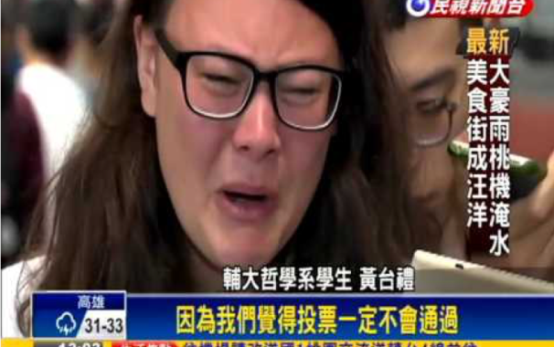
p.50 貳、我國各項公民權利的落實經驗
不用再當「灰姑娘」 輔大女宿解除宵禁－民視新聞(2:49)

Slide 43

p.50 貳、我國各項公民權利的落實經驗
三、社會權
指人民在生存、工作、教育等都可以獲得最基本的滿足。
例：人民有平等接受教育的權利。
考場準備觸摸點字機協助視障生考試
Notes:
考場點字機 視障生「不緊張」（2015年,5月16日）。蘋果日報。
2019年5月30日，取自https://tw.appledaily.com/headline/daily/20150516/36553393/

Slide 44
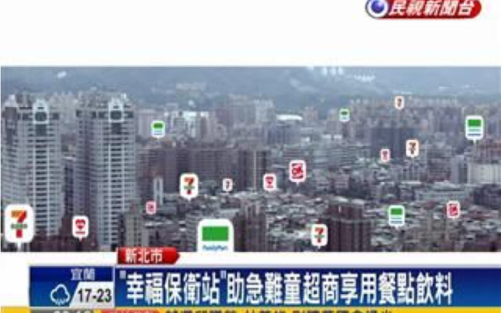
p.50 貳、我國各項公民權利的落實經驗
"幸福保衛站"開辦3年 助近2萬孩童－民視新聞(1:45)

Slide 45

p.51 貳、我國各項公民權利的落實經驗
四、文化與多元文化權
指人民擁有發展文化的權利。
例如東南亞語的母語教育推廣或Cosplay文化。
青少年次文化：同人扮演。

Slide 46
p.50 貳、我國各項公民權利的落實經驗
「文化卡」好棒棒
基於文化平權及文化教育扎根，文化部考慮仿效各國推動「青少年文化卡」，讓高中生可以運用文化卡帳戶點數看表演及展覽，同時刺激文化產業經濟。

Slide 47
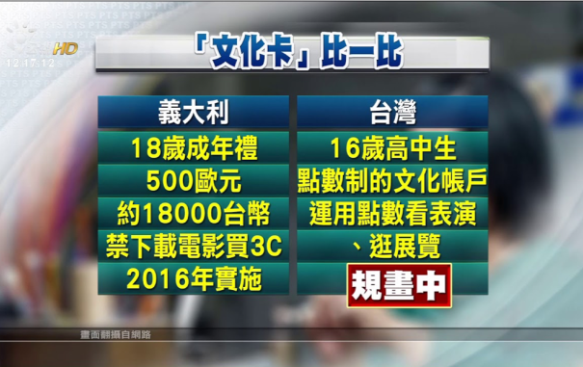
p.50 貳、我國各項公民權利的落實經驗
文化部擬發”文化卡”讓16歲高中生看表演(2:04)

Slide 48

p.51 貳、我國各項公民權利的落實經驗
假使我是外國人
假設自己是照片中的外國人，說出一段他們／她們可能會在照片中情境說出的話。

Slide 49
p.51 貳、我國各項公民權利的落實經驗
假使我是外國人
參考答案：以課本章首照片的外籍女性為例，假設我是她，可能會想：「終於存夠錢可以回家鄉和家人一起完成夢想，謝謝臺灣給我這個機會。」

Slide 50

籌組學生會組織為何種公民權利在校園中的落實？
（A）自由權（B）政治權
（C）社會權（D）文化權
（Ａ）
（Ｂ）
（Ｃ）
（Ｄ）

Slide 51

籌組學生會組織為何種公民權利在校園中的落實？
（A）自由權（B）政治權
（C）社會權（D）文化權
（Ａ）
答錯囉！再答一次吧

Slide 52
籌組學生會組織為何種公民權利在校園中的落實？
（A）自由權（B）政治權
（C）社會權（D）文化權
（Ｂ）
你答對囉！前往下一題吧

Slide 53
籌組學生會組織為何種公民權利在校園中的落實？
（A）自由權（B）政治權
（C）社會權（D）文化權
（C）
答錯囉！再答一次吧

Slide 54
籌組學生會組織為何種公民權利在校園中的落實？
（A）自由權（B）政治權
（C）社會權（D）文化權
（D）
答錯囉！再答一次吧

Slide 55
下列哪個群體在我國較難獲得普遍性的公民權利？
（A）原住民 （B）本國女性
（C）外籍配偶 （D）國際移工
（Ａ）
（Ｂ）
（Ｃ）
（Ｄ）

Slide 56
下列哪個群體在我國較難獲得普遍性的公民權利？
（A）原住民 （B）本國女性
（C）外籍配偶 （D）國際移工
（Ａ）
答錯囉！再答一次吧

Slide 57
下列哪個群體在我國較難獲得普遍性的公民權利？
（A）原住民 （B）本國女性
（C）外籍配偶 （D）國際移工
（Ｂ）
答錯囉！再答一次吧

Slide 58
下列哪個群體在我國較難獲得普遍性的公民權利？
（A）原住民 （B）本國女性
（C）外籍配偶 （D）國際移工
（Ｃ）
答錯囉！再答一次吧

Slide 59
下列哪個群體在我國較難獲得普遍性的公民權利？
（A）原住民 （B）本國女性
（C）外籍配偶 （D）國際移工
（Ｄ）
你答對囉~得到知識王勳章一枚

Slide 60
圖片來源
李雅雯（2018年,1月7日）。「看見非公民」移工大遊行 雨中掙公共政策參與權。自由時報。2019年5月29日，取自https://news.ltn.com.tw/news/politics/breakingnews/2305075
全民健康保險（2019年,3月29日）。維基百科。2019年5月30日，取自https://zh.wikipedia.org/wiki/%E5%85%A8%E6%B0%91%E5%81%A5%E5%BA%B7%E4%BF%9D%E9%9A%AA
謝孟穎（2018年,5月23日）。風傳媒。2019年5月30日，取自https://www.storm.mg/article/440474?srcid=73746f726d2e6d675f65636166636635363166363737366430_1559196304
freedomhouse。https://freedomhouse.org/report/freedom-world/freedom-world-2019/map
許秩維、吳睿騏（2019年,5月6日）。體罰師可能復職 教團籲校長善盡調查。中央社。2019年5月30日，取自https://www.cna.com.tw/news/ahel/201905060130.aspx
拉娃谷幸 徐崑山（2005年,7月25日）。解除髮禁！ 藝人：現在小孩好幸福。2019年5月30日，取自https://news.tvbs.com.tw/other/434016
李汪勝 谷庭（2012年11月2日）。恐違法！趁學生體育課 教官擅搜書包。TVBS新聞網。2019年5月30日，取自https://news.tvbs.com.tw/local/35802

Slide 61
圖片來源
鄒敏惠（2019年,4月19日）。都市計畫救濟有門無路 台權會呼籲揭「空間正義」新頁。環境資訊中心。2019年5月30日，取自https://e-info.org.tw/node/217546
王顥中（2016年,6月2日）。結局圓滿 過程波折 輔大校務會議投票廢女宿宵禁。苦勞網。2019年5月30日，取自https://www.coolloud.org.tw/node/85550
謝佳璋 攝影（2017年,12月22日）。台大校長遴選學生意向投票 4人過門檻。中央通訊社。2019年5月30日，取自https://www.cna.com.tw/news/ahel/201712220052.aspx
考場點字機 視障生「不緊張」（2015年,5月16日）。蘋果日報。2019年5月30日，取自https://tw.appledaily.com/headline/daily/20150516/36553393/

